Slide 1





Decision Tree
&
KNN

Slide 2

NAMA KELOMPOK :
Beril Khoiriyatul H
Alifa Nur Hafidzhah
Maifazul Azizah
Lady Yunalesca

Slide 3


STUDI KASUS
Adi ingin menonton film, tapi bingung memilih karena terlalu banyak pilihan. Ia akhirnya memutuskan ingin menonton dan mencari beberapa rekomendasi film random yang populer dengan rating yang tinggi.
“Gimana cara bantu Adi menemukan film yang sesuai dengan yang ia inginkan?”
ADI
GANTENG

Slide 4
SOLUSI (KNN)
“KNN (K-Nearest Neighbors) adalah metode yang mencari data paling mirip. Dalam rekomendasi film, KNN membantu menemukan film yang kemiripannya paling dekat dengan film yang diinginkan pengguna.”

Slide 5
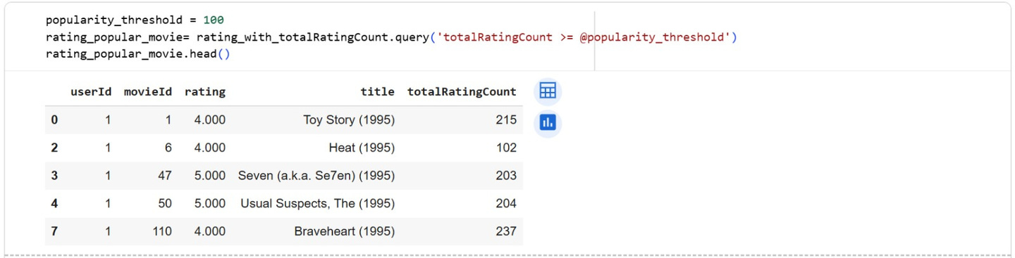
ALASAN MEMILIH POPULARITY THRESHOLD 100
Alasan:
Memastikan film yang direkomendasikan benar-benar populer
Menghindari film yang rating-nya tinggi tapi jarang di tonton

Slide 6
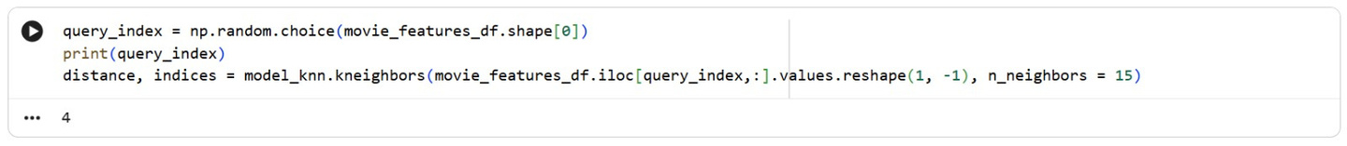
ALASAN MEMILIH N-NEIGHBORS 15
Alasan:
Memberikan variasi film yang cukup banyak
Tetap menjaga kualitas kemiripan rating
Cocok ketika dia ingin beberapa rekomendasi acak dari kelompok film populer yang mirip

Slide 7
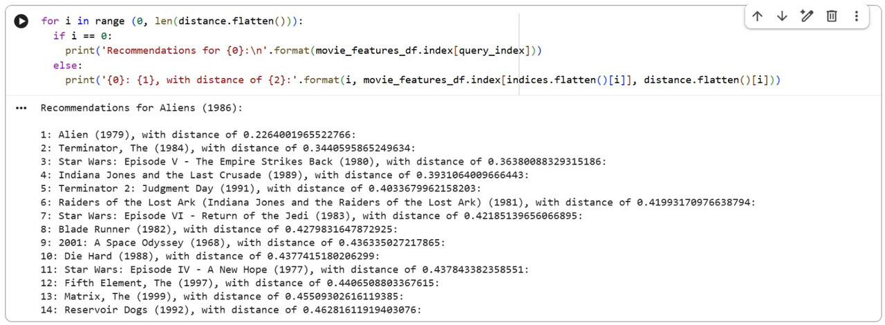
HASIL RECOMENDATIONS FILM

Slide 8
KESIMPULAN
Dari permasalahan yang dihadapi Adi, dapat disimpulkan bahwa pemilihan film dapat menjadi sulit ketika jumlah pilihan sangat banyak. Dengan menerapkan metode KNN, proses pencarian film yang memiliki kemiripan serta tingkat popularitas yang tinggi dapat dilakukan secara lebih terarah dan efisien. Metode ini membantu memberikan rekomendasi yang lebih relevan dan sesuai dengan preferensi pengguna.

Slide 9
DECISION TREE
Decision Tree adalah metode klasifikasi yang membuat keputusan dengan mengikuti cabang-cabang pertanyaan hingga menghasilkan satu keputusan akhir.

Slide 10
FUNGSI TEST SIZE PADA DECISION TREE
Test size digunakan untuk menentukan berapa persen data yang dipakai sebagai data uji (testing).
Fungsinya:
Mengukur kemampuan model pada data baru
Mengontrol keseimbangan antara data training dan testing
Menjaga validitas hasil evaluasi model

Slide 11
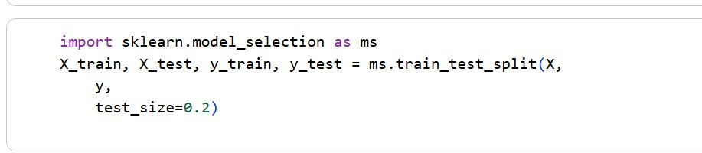
ANALISIS TEST SIZE PADA DECISION TREE

Slide 12
HASIL ANALISIS MENGGUNAKAN TEST SIZE 0,2
Dataset kecil --->perlu lebih banyak data untuk training
Mengurangi risiko hasil tidak stabil (variance tinggi)
Didukung oleh penelitian ---> 20% terbukti optimal untuk small dataset
Referensi Jurnal Pendukung
Kohavi (1995) — “A Study of Cross-Validation and Bootstrap for Accuracy Estimation and Model Selection”Kohavi menyimpulkan bahwa pada dataset kecil, pembagian data yang terlalu besar untuk test membuat model tidak belajar optimal. Proporsi 80% train – 20% test merupakan konfigurasi yang paling sering menghasilkan estimasi stabil.

Slide 13
FUNGSI MAX_DEPTH PADA DECISION TREE
max_depth menentukan kedalaman maksimum pohon keputusan.
Fungsinya :
Mencegah pohon tumbuh terlalu dalam (overfitting)
Mengontrol kompleksitas model
Membuat model lebih interpretatif

Slide 14
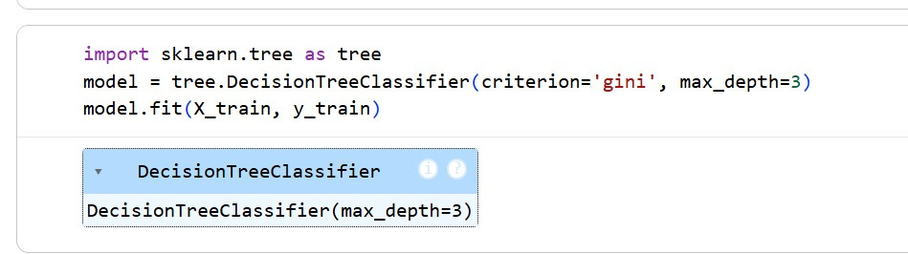
ALASAN MENGGUNAKAN MAXDEPTH 3

Slide 15
ALASAN MENGGUNAKAN MAXDEPTH 3
Mencegah Overfitting
Depth 3 menghasilkan model yang lebih stabil & mudah dijelaskan
Decision tree yang terlalu dalam tidak cocok untuk dataset kecil
Lebih sesuai untuk kebutuhan presentasi & interpretasi
Referensi Jurnal Terpercaya
“A Comparative Study of Decision Tree Pruning Algorithms”
Journal: International Journal of Computer Applications (IJCA), 2016
→ Menyatakan bahwa pembatasan kedalaman pohon secara signifikan mengurangi overfitting dan meningkatkan generalisasi.

Slide 16
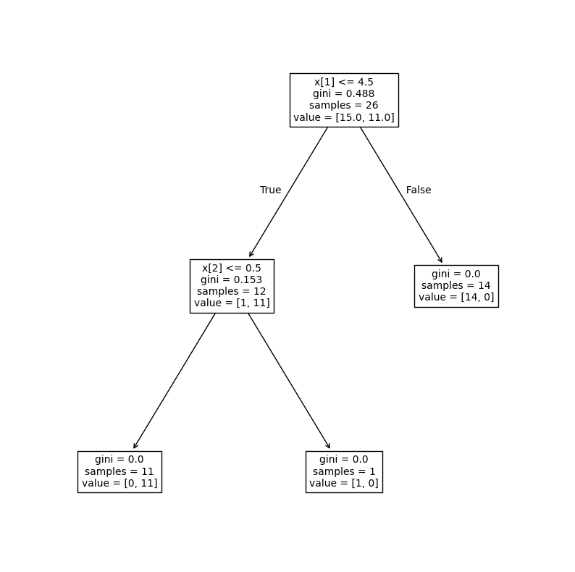
DECISION TREE

Slide 17
THANK
YOU

